Slide 1
电子商务广告数据分析及投放策略

Slide 2
目录
1
B2C广告投放-流程与结点
2
中国网络广告现状分析
3
门户售卖模式及广告位的选择标准
4
媒体广告投放例举及分析
5
数据分析

Slide 3
广告投放-流程与结点
阶梯制投放预算
整体的网站发展需求——》制定整体的推广销售策略——》并从中找出广告投放的定位—》进而根据自身情况确定投放预算的比例数字
投放效果
根据预算与公司的总策略，把具体的目标预估值量化。对于合理的预算下能够达成的效果进行简单预估。可量化到具体细分数字，流量，独立IP，注册，首次购买，重复购买等。这样针对每一个数字进行后续的分析，便可知是什么原因导致用户的流失。也可对市场投放人员有一个较科学合理的KPI考核。
投放策划
进行精准的投放策划:
针对性会员与渠道的精准投放策略（渠道/内容/时间等等）；
选取女性门户，社区，导航，各占多少比例，为什么；
根据自身的品牌定位或者产品特点，选择媒体，媒体的活跃用户，是否愿意消费所推广的产品；
投放的方式：CPS， CPA, CPC，硬广形式；
针对性的活动策划与设计展示。
投放谈判与准备
根据自身的条件来进行选择。
签署合同之后，进行广告素材的准备，活动与设计展示根据硬广策划来严格执行
投放执行、维护与分析调整
对广告效果进行检测，并及时分析，随时进行调整。一般最短的调整周期为一周
投放结果与续投
优胜劣汰:对投放效果进行阶段性的结论性分析，之后根据优胜劣汰，进行新一轮的终止或续投策略。保证广告的投放越来越科学精准

Slide 4
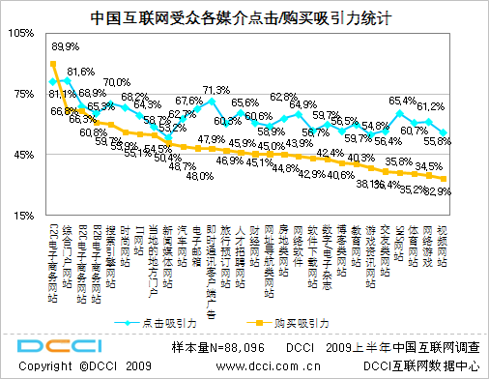
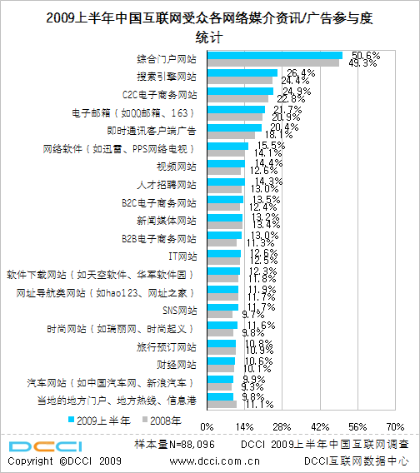
中国网络广告现状分析
投放渠道简要分析
门户还是聚集着中国最大部分流量，门户的用户网购年龄偏短，对价格敏感度偏低，是目前中国最优质的目标用户之一。
搜索引擎位居其次。但是搜索用户的成熟度比较高，也是网购的主力消费群体。
即时通讯覆盖着最大范围的网民。QQ的注册用户有4亿，从投放的数据来看，腾讯的流量算是中国第一门户了。
CPS联盟推广

Slide 5
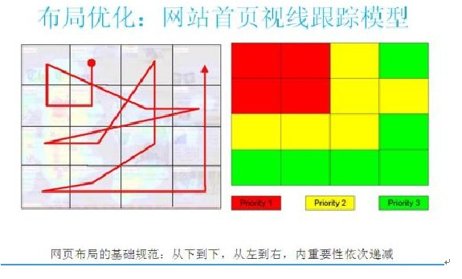
门户售卖模式及广告位的选择标准
中国门户媒体售卖的特殊模式。
1. 2008年经济危机，导致了众多品牌广告主大幅度削减了门户广告投放的额度。因此08年门户广告销售额大幅度下滑。这时候出现了凡客诚品这个救星，它大量吃进门户广告，条件是门户必须以极低的折扣售卖广告位。这种模式一直沿用到今天，就是电子商务行业的超低折扣购买。
2. 非电子商务行业媒介采购，还是要按照常规折扣成交（5-6折），有一部分配送资源。
3. 门户采购还可以按照点击够买，不同的广告位点击价格从7-8毛到2-3元不等
门户及大媒体核心广告位的选择标准。
1：新闻内容页或者用户停留时间长的最终页面投放广告转化率比较高。
2：“第二眼”位置的点击转化比高于“第一眼”位置。“第二眼”位置是指用户在完成主要阅读目的之后看到的广告位。
比如门户新闻资讯页的右侧广告位等。“第一眼”位置是指门户首页，新闻最终页顶部通栏等。
3：用户在浏览网页的时候，是"F"型的浏览路径。一般来说网页左侧广告位的品质要高于右侧广告位。（新浪除外，因为新浪左侧都是广告位，网民自动过滤了）
4：广告位所在位置的周边内容，对广告的品质影响很多。可以说是内容决定着广告的价值。文章页内部的广告品质相对较好。
5：网络广告形状转化率的排速名依次是：擎天柱-矩形图-banner-按钮。因为用户是从上到下快速浏览网页，广告的曝光机会和视觉冲击力决定着他们被点击的机会。

Slide 6
媒体广告投放例举及分析
广告投放需要关注的四个简单指标：
1：广告点击量。点击量不是万能的，但是没有点击量是万万不能的。任何一个好的广告位都要支撑起码的点击。
2：到达率：到达率是指点击/到达网站的比率。一般来说高于80%的到达率是比较理想的。低于80%要考虑是不是网站速度慢，或者假点击的问题。
3：二跳率：真实的点击一定要有合适的二跳。这个指标要保持关注。过高或者过低都有可能预示着点击质量有问题。
4：转化量：这个是最最核心的，多少点击一个转化，决定者您是赚钱还是亏钱

Slide 7

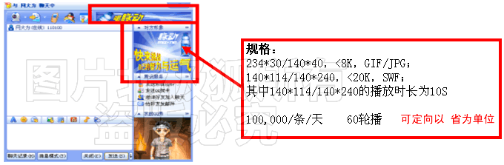
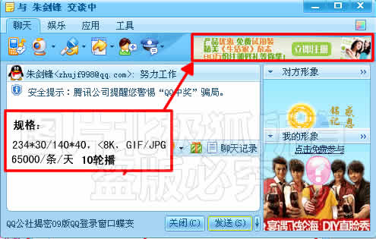
媒体广告投放例举及分析
腾讯作为中国最大的门户媒体，其流量巨大。
腾讯网民的高活跃度，年轻化，也是B2C电子商务需要的主要目标客户群。
腾讯的总用户数量在6亿，活跃用户约为1.3亿，QQ号码注册用户为4亿。
广告收入占应收比：不到5%
售卖方式：常规折扣（5-6折）、点击购买（基本关闭）、剩余资源超低折扣、位置包断。
对电子商务行业支持程度：不太支持。（电子商务采购价格比较低，与自身的拍拍有一定冲突）
核心广告位：
1：腾讯客户端rich button和mini banner
60轮刷（同时投放60个广告，40个全国，20个定向），rich button(QQ的消息窗口广告) 点击量平局在15000左右。mini banner点击量约在10000-12000左右
点击转化比：一般。因为是客户端，用户因为好奇而点击比例比较大，投放销售类型广告的转化不如内容位好。

Slide 8
媒体广告投放例举及分析
2：ALL IN ONE 右侧button。
最核心广告位之一。日曝光约在3-4亿左右。总体点击量约为30万。。
点击转化比：好于客户端，低于内容页。
3：all in one 底层页右侧广告位。
底层页是是从nimi弹窗点击进入的腾讯新闻页，共有15个频道。仅仅是初次着陆页，再点击就不是all in one底层页了。
一共5个广告位：顶部通览，右侧6个位置（妆点包了一个、乐到家包了一个）。
顶部通览点击约25000-30000；
右侧第一右竖栏全流量点击约为20000，极限点击90000多（投放图文创意）；
右竖栏下的矩形内容专区约为30000；极限点击30万
点击转化比：一般。
4：新闻底层页。
从QQ.COM首页进入的NEWS.QQ.COM区域内的新闻页面广告位，都属于新闻底层页。
顶部通览：点击约25000；
右上角矩形图：点击约为30000；
右竖栏：25000左右；
底部文字链：约15000-20000；
5：首页
首页第二通栏，点击约为20000，但是转化比不理想（腾讯首页没有什么流量）
以上数据仅为参考，
其余广告位昂贵，有的适合电子商务客户投放；有的就是卖的太好，不向电子商务客户投放。

Slide 9

媒体广告投放例举及分析
整体流量低于腾讯，已经从第一门户的宝座退居亚军。其权威性和无人取代影响力，网络广告投放重要媒体之一
。
新浪的总体用户数量也约为4.1亿左右，活跃用户在8000万左右。随着新闻渠道获取的多样化，新浪的 流量有下降的趋势。 广告营收占整体营收比例：大于60%。广告是新浪目前主要的收入来源。品牌广告所占的比例很大。
售卖方式：常规折扣（6折左右）、点击购买（基本关闭了）、位置包断。
对电子商务行业支持程度：比较支持。但是随着品牌广告投放的复苏，逐渐减弱了对电子商务低折扣购买政策的支持力度。
新浪对广告素材审核很严格，不允许使用“最”字做广告创意，不允许有违其品牌形象等，限制很多。
新浪广告的最大价值在于其对品牌价值的影响力，不能单纯总效果媒体的角度去考核.
客户类型： 伊利、蒙牛、李宁、宝马这些传统的品牌客户；效果类型的客户最大的是世纪佳缘，其次是智联招聘和中华英才网。
电商客户投放比较多的是凡客诚品、好特好等、masamaso等。
核心广告位：新浪网的核心广告位比较集中，主要分布在3个位置，分别是：新浪首页、新浪新闻频道首页、新闻最终页。
1：新浪首页。
新浪首页第一通栏：点击量约为3万，品牌广告主最爱。广告效率有所下滑。
新浪首页要闻区焦点图：点击量约为4万，品牌广告主最爱。是新浪首页最核心位置。价格超贵。
新浪首页左侧擎天柱：点击量约为3万。受到新浪左侧是广告专区的影响，广告效果一般，新浪自己投放的广告比较多。
新浪首页二通栏：点击约为2-3万。由于处在财经频道下面，投放金融产品的效果不错。而且财经也是新浪的拳头频道，所以此位置点击量还不错。
新浪首页3通栏：点击约为1.5万。转化率比较稳定。
新浪首页4通栏：外包给了一家广告公司，都改成了招商频道了。所在区域没有核心内容，导致此广告位效果很差。
2：新浪新闻频道首页。
顶部通栏：点击约为1万。
一通栏、二通栏：点击约为8000。
三、四、五、六七通栏的效率递减，
现在新浪新闻中心的流量不及首页的一半了，广告价值有所下降。
3：新闻最终页。
第一画中画：点击量约为3万，是新浪又一个核心位置。但是售卖给品牌广告主比较多，电商客户很少投放。
第二、第三画中画：点击量1.5万左右，售价昂贵，虽然点击转化比理想，但是不是一般客户能买得起的。
右侧button：全站通发点击1.2万左右。

Slide 10

媒体广告投放例举及分析
从流量上来看，位居门户网站排名第三，用户群分布在北方居多。
其体育频道频道的影响力较大。
天龙八部游戏的连带效应，使搜狐的流量继续维持。电子商务客户投放的规模很大，转化也比较不错。
搜狐整体用户数约为3.2亿，活跃用户只有约3200万独立用户。流量呈现为稳中有升的格局。
广告收入占营收比例从2008年的41%下降到了2009年的36%，而且还有逐渐下降的趋势。
广告售卖方式：常规折扣（5-6折）、位置包断、点击购买
对电子商务客户相对支持。（凡客诚品、麦网、好特好、梦巴沙、伊莎贝尔…….首页一打开全是整屏的电子商务广告）
但是由于图文创意泛滥，引起不少用用户投诉。搜狐开始已经禁止电子商务客户投放图文广告创意。
核心广告位：搜狐网的核心广告位比较集中，主要是：搜狐首页、最终页。
1：搜狐首页.
顶部第一通栏：点击约1万
顶部右上角LOGO：点击量约8000
首页对联广告：点击量约2万
首页右侧摩天柱：点击约2万。
首页二通栏：点击约2万
首页3通栏：点击约1.5万
首页4通栏：点击约1万
首页5通栏：点击约6-7千
2：搜狐新闻底层页
新闻频道第一巨幅广告约1.5万
新闻频道第二巨幅广告：约8000
新闻频道第三巨幅广告：约5-6000
搜狐这个媒体总体上来看：
电子商务客户投放的点击转化比较高；
文章页内的巨幅广告，点击量，订单转化率都比较理想。
遇到新媒体崛起分流主流门户流量的问题。
广告营收的单一和吃力，而游戏发展越来越好，经营中心必然要发生偏移。
长期来看，搜狐的发展会越来越类似于网易，就是：在门户的地位下降，
某些特色栏目办的很好，很吸引人气，整体广告价值递减。

Slide 11

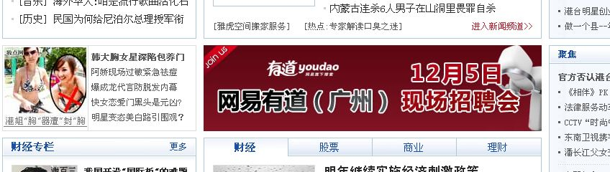
媒体广告投放例举及分析
08年底09年初的网易性价比最好的电子商务网络广告投放媒体。
其用户群多在南方、网购习惯明显、消费能力强，而且其用户年轻化比较明显，愿意接受新鲜事物，曾经的网易首页LOGO4一天曾经创造过300部手机的销售记录，曾经创造够1/3流量产生几十万点击。网易10月1号改版后流量下降
广告收入占营收比：9%售卖政策：常规折扣（5-6折）、点击购买、位置包断
对电子商务支持度：非常支持。网易一直以来是电子商务广告投放的重要阵地，采购方式也比较灵活。不过现在增加了不少限制。比如按点击采购的话，必须有50%是采购固定位置，所以就不那么有优势了。
目前主要投放客户是：凡客诚品、康陆、妆点、masamaso。
核心广告位：首页、新闻页、邮
1：网易首页
首页logo4：网易首页最核心的资源，因为在首页要闻区的最下面，占了内容的便宜，因此关注度最高。常规广告创意点击量应该在2万左右（全流量），投放图文广告最疯狂的时候曾经达到百万的点击，不过现在不可能达到这个水平了。
首页第一通栏：财经专栏下面的位置，首页的第二核心位置。点击量约2万左右（全流量）。点击转化比要看产品了。性价比不高。
2：新闻页
顶部通栏、画中画、第一第二…….第七右竖栏。
09年3月份的右侧只有5个广告位，当时的新闻右竖栏点击也是2万左右（普通创意全流量）。那个时候的点击总量应该在5×2=10万左右。现在广告位变成了10个，原来的两倍.
3：网易邮箱
邮箱首页矩形大图，点击量不详。此广告位为网易最最核心的广告位。不会向电子商务客户超低折扣销售
网易作为中国最具活力的网络媒体，还是有它的独特价值的。目前的网易虽然因为销售政策以及运营风格的改变，出现了一定的问题，但是相信随着它自身的调整会重新制定合理的价格政策，相信网易还会成为电子商务品牌投放的重要媒体。

Slide 12

媒体广告投放例举及分析
从网络广告角度来看，中国互联网现在最大趋势就是新型媒体、特别是视频媒体的兴趣对传统的互联网格局冲击很大。网络广告投放再也不是门户一家独大，而是出现了用户严重分流，媒体投放多样化的趋势。迅雷的成长以及壮大，足以说明这种趋势的明显性。它以大量的视频内容，流畅的播放速度获取了众多网民的垂青。其用户群的年轻化，用户的高优势粘性，使之受到了电子商务客户、网络游戏客户的狂热追捧，以至于一票难求。
迅雷的用户群数量约为1.9亿，活跃用户约在4000万左右。基本上都是国内用户。从图表上看 迅雷的流量在2008年底达到了巅峰6000万的访问量，然后就出现了下滑。原因不详，有可能是大量的视频网站疯狂的出现，分流了其用户群。
广告收入占整体营收比：不详。迅雷暂时还不是上市公司，没有公开的财务数据。但是从其营业模式来看。基本上都是靠广告营收。
广告售卖方式：常规折扣（4-5折）、点击购买（很少）。
对电子商务行业支持力度：比较大。迅雷现在主要的客户类型就是电子商务客户和网络游戏客户。
电子商务客户最大的是乐到家然后是凡客诚品、赢者名鞋、麦18……凡是你能看到的电子商务客户，几乎都在迅雷投放过广告。目前的情况是，迅雷的核心位置到12月31号之前已经销售一空，代理公司囤积居奇，哄抬物价
核心广告位：首页、播放页、客户端。
1：迅雷首页.
迅雷首页最核心的位置就是“今日推荐”的焦点图。过高。凡客 以及新的影片. 点击量在2-3万左右，不会特别高。
首页一通栏、二通栏、三通栏等原来都是配送位置。点击量2-3万左右。
2：迅雷播放页.
拉幕广告：这个位置是09年年初开辟出来的。最开始的时候是4轮播，每天点击量约在40万左右（0.1%的点击率）。
播放页顶部通览：顶部通栏原来是迅雷性价比最好的位置。价格便宜，全流量点击在10万左右，每天差产生100多个订单（卖鞋）。
3：客户端
迅雷的客户端现在应该是使用最多的下载软件了。其核心位置包括两个：客户端顶通，弹出页。
客户端顶通全流量点击量有可能在百万之巨。但是投放的基本上都是游戏客户，很少有电商客户投放。

Slide 13


媒体广告投放例举及分析
优酷-UCG老大
优酷在09年3月份的时候重要会议期间的推广做的特别好，很多电视平台播放的视频节目都挂着优酷的logo。而且优酷在营销上的举措更为大大胆，在诺基亚5800上市的时候，全网封闭搞诺基亚5800演唱会。后来也在尝试直播郭德纲的现场版《济公传》等等。在探索视频营销的道路上，优酷较为激进。
优酷总体用户数约在25.亿，活跃用户约5-6千万，流量有下降的趋势。
广告占营收比例：不详，应该是90%以上，而且面临着盈利压力。
售卖政策：常规折扣（5-6折）、位置包断、点击购买
对电子商务支持程度：非常支持，主要投放的都是电子商务客户。
核心媒体频道：视频、专辑频道，主要集中在电影和电视内容。
核心位置：视频播放区的扩展BANNDR和右侧摩天楼。个频道数据差别很大。从1-2千到3-5万
土豆网-用户群最年轻的娱乐化视频媒体
土豆整体流量与优酷差不多，用户总量约2.3亿，独立用户数约为5000万，流量有下降的趋势。
广告占营收比例：不详，应该是90%以上，而且面临着盈利压力。
售卖政策：常规折扣（5-6折）、CPM（一般坚持按照CPM售卖股那广告的媒体，要么是因为自己媒体价值被低估，要么就是对 自己的媒体品质没信心）。
对电子商务支持程度：不支持，因为其CPM的售卖方式，很少有电商客户愿意尝试。
核心位置：视频前贴片、播放页背景广告。

Slide 14
媒体广告投放例举及分析
暴风影音-
客户端的数据比较难查询，每天的PV在6-7千万左右（预估）
风行
当年卖手机的时候一天可以卖50-60单。后来风行发现自己卖手机比卖广告赚钱，就自己做。
6间房
几万的点击几乎全都是有水分的，一个有效订单都没有
PPLIVE
作假的高手，不仅仅能做出超级高的到达率，还能做出二跳来，pplive到访的访问量，二跳是正常的4-5倍，
根据这些已有媒体的投放总结也可以基本做个判断。电子商务的网络广告投放是个细致活，大家一定要多多借鉴别人的数据，最大限度的降低风险，提升盈利能力，这样才能保证电子商务行业的健康发展，让企业和消费者都获益。
电子商务相对于传统零售业来说，最大的特点就是一切都可以通过数据化来监控和改进。通过数据可以看到用户从哪里来、如何组织产品可以实现很好的转化率、你投放广告的效率如何等等问题。基于数据分析的每一点点改变，就是一点点提升你赚钱的能力，所以，电子商务网站的数据分析是很重要的一门功课。

Slide 15
数据分析
数据分析包括：流量来源分析、流量效率分析、站内数据流分析和用户特征分析四个部分。
流量来源分析
流量效率分析
● 网站流量来源排名：哪些网站贡献的流量多，哪些贡献的少
● 搜索引擎关键词分析：根据关键词的来源分析来查看网站产品分布和产品组合。
（如果关键词查询多的产品却不是网站的主推品，可以进行适当调整。）
●网站流量趋势分析：网站的流量是否均衡稳定，是不是有大幅度波动。
（一般来说流量突然增加的网站，如非发生突发事件，购买的广告位作弊的嫌疑比较大）
●网站流量核对：查看是否有莫名流量来源，流量来源大不大。
（如莫名来源流量很大，有可能是您购买的CPC或者其他资源被注了，将您的广告链接分包给了点击联盟。）
●推介网站与直接访问的比例：推介网站可以理解为外部广告，直接访问就是用户直接输入网址。
● 到达率：到达率是指广告从点击到网站landing page的比例。达到率能达到80%以上是比较理想的流量。
●二跳率：这个也是为了分析流量的有效性。如果是有效流量的话，一般会有合理的二跳。
● PV/IP比：一般来说，有效的流量，网站内容比较好的话，一个独立IP大概能有3个以上的PV。
●订单转化率：这个是最最核心的数据了，没有订单转化率，其他一切都是免谈！
（某些牛B的B3C能做到4%的提袋率！某些却仅仅是0.1%）

Slide 16
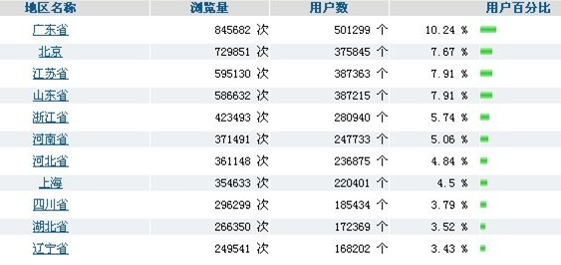
数据分析
站内数据流分析
用户特征分析
●页面流量排名：主要查看产品详情页的流量，特别是首页陈列的产品详情页。参照最终的销售比例，优胜劣汰，用以调整销售结构。
●场景转化分析：从首页-列表页-详情页-购物车-订单提交页-订单成功页，的数据流分析。
比如说，首页到达10000用户，此后数据分别是8000-5000-1000-50-5，购物车到订单提交页面相差比较大——》购物车出问题。
●频道流量排名：各个频道流量的排名，主要用来考虑产品组织的问题。
●站内搜索分析：这个反应的是用户关心的产品有哪些，产品调整的最直接数据。
●用户离开页面分析：用户在那些也页面离开最多？是首页还是频道页？是购物车还是订单提交页。突然的大比例的离开网站，往往预示这问题的存在。
●用户停留时间：目前监控用户停留时间的方式是：用户到达时间-用户离开时间，但是用户什么时候离开很难准确判断，这种数据仅作参考.
●新老用户比例：老用户比例越高，证明用户忠诚度不错。
●用户地域分析：用户地域与订单地域分布基本一致，基本上就是用过互联网用户的分布比例以及经济发达程度等。这个对于提升区域配送及服务比较有帮助

Slide 17
Thank you

